Slide 1
Yochien | Hoikuen
Administrados por el ministro de Educación. Esta cerrado varios días laborales. Designan un día al mes para la preparación de las maestras. Es entendido como “Jardín de Niños” Atiende a niños de 3 a 6 años. Atiende a niños cuyas madres no trabajan Suelen ser mas elegantes y mejor equipados que los Hoikuen. El primer Yochien abrió en el año de 1876. Desarrollan habilidades cognitivas en los niños. La ley de Educación escolar los definió como Instituciones Educativas. Recibe ayuda del gobierno para la construcción y compra de equipo. Cobran una colegiatura fija. Son madres de tiempo completo y esposas de clase alta. | Administrados por el ministerio de Bienestar. Es entendido como “Guardería” Atiende a niños desde los 6 meses hasta los 6 años. Atiende a niños cuyas madres si trabajan. El primer Hoikuen abrió en el año de 1890. La ley de Educación Escolar los definió como Instalaciones de Asistencia Social. Reciben grandes rembolsos por estudiante. Horario: desde las 7 de la mañana hasta después de las 7 de la tarde. Atienden 6 días a la semana. Mujeres que trabajan.

Slide 2
Las normas nacionales para educación preescolar

Slide 3
El ministerio de educación de Japón establece cinco objetivos para la educación preescolar:

Slide 4
1. Fomentar los hábitos básicos para la vida cotidiana y las actitudes necesarias para llevar una vida sana, segura y feliz y para sentar los fundamentos de mentes y cuerpos íntegros.

Slide 5
2. Fomentar el afecto y la confianza hacia los demás y cultivar actitudes de autonomía y de cooperación y para despertar la moralidad.

Slide 6
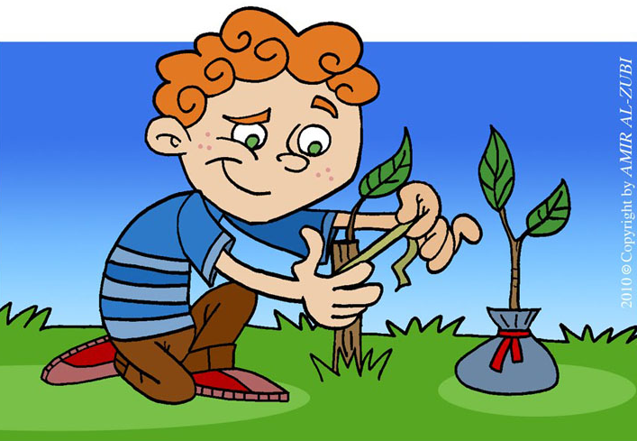
3. Fomentar el interés y preocupación por la naturaleza y el entorno y cultivar la riqueza de sentimientos y la capacidad de pensar en estas cosas.

Slide 7
4. Fomentar el interés y la preocupación por el lenguaje y cultivar el gozo por hablar y escuchar y el sentido del lenguaje.

Slide 8
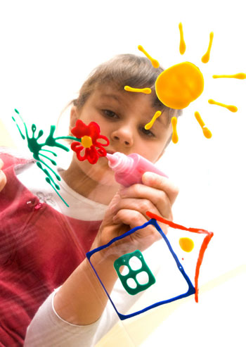
5. Fomentar una riqueza de emociones a través de diversas experiencias y fomentar la creatividad.

